Slide 1

Modelos de datos y lenguajes de consulta

Slide 2

Datos…
¿Cómo represento el mundo?
¿Cómo lo consulto?
¿Qué trade-off acepto?

Slide 3
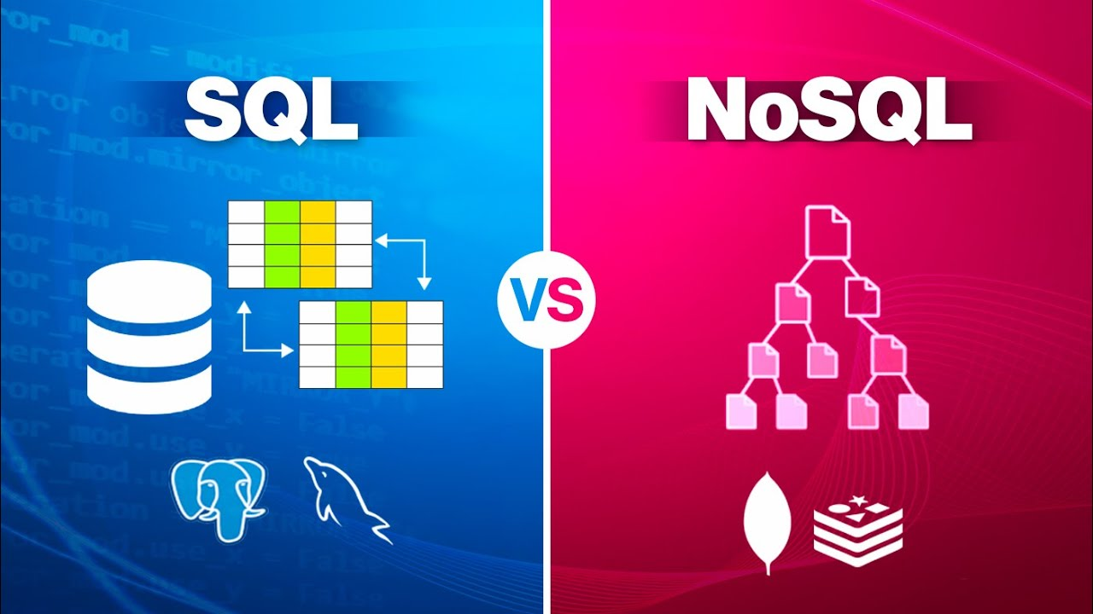
TRES MODELOS

Slide 4


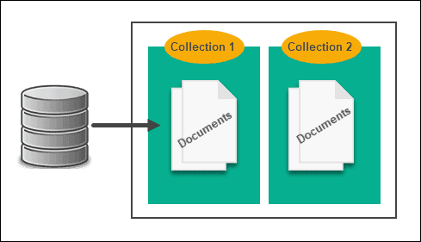
Tres Modelos
Document Databases

Slide 5
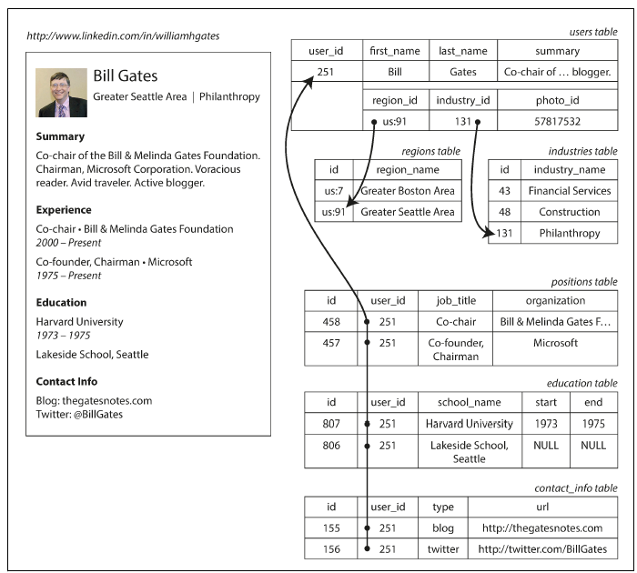
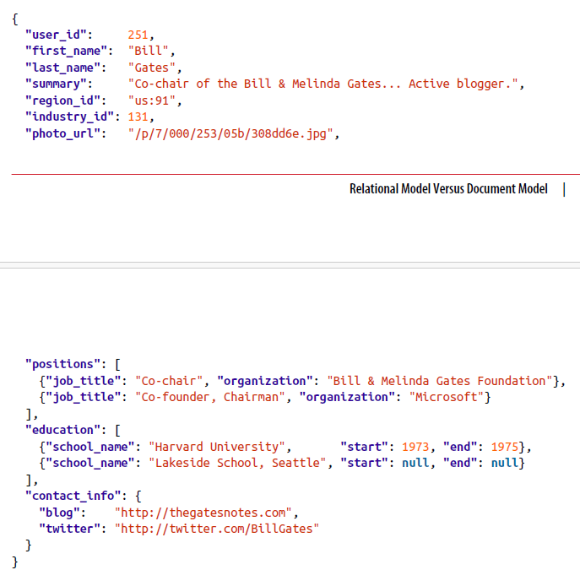
¿Cómo modelar una página de LinkedIn?
(a)
(b)

Slide 6
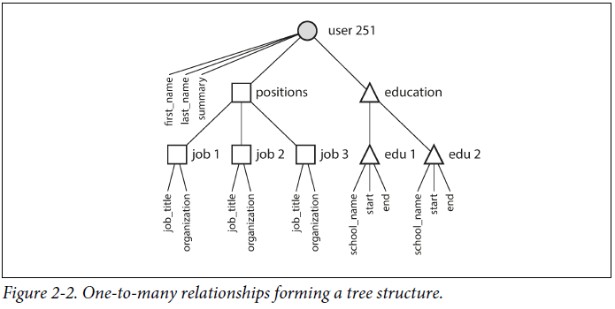
Document Tables
Ventajas:
Reduce la impedancia con aplicaciones
Muy útil si es local y se exige consulta de muchos datos en simultáneo
Falta de esquema → Facilidad de adaptación a cambios
Desventajas
Si mis datos son anidados no da buen rendimiento
No permite implementar eficientemente las relaciones Many-Many
No permite peticiones complejas (Mal soporte para Joins)

Slide 7
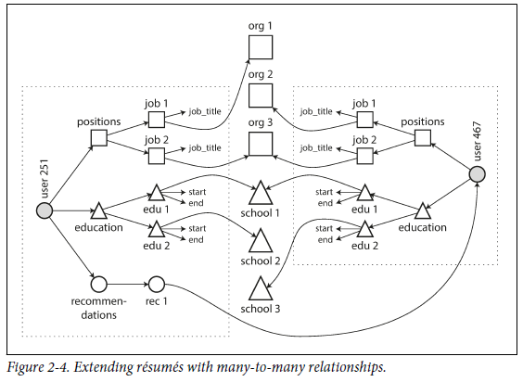
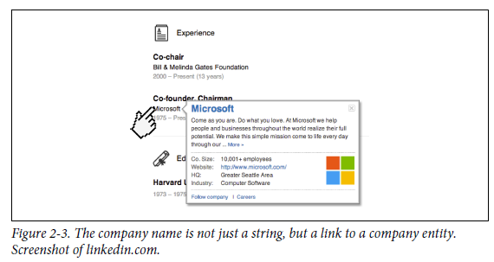
Relación Muchos a muchos

Slide 8
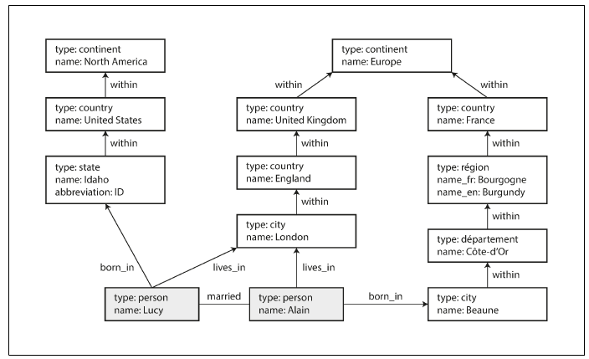
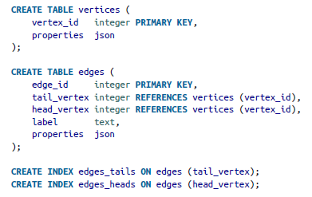
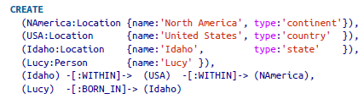
Grafos
Ventajas:
Excelente para relaciones muchos a muchos
Ofrecen una gran flexibilidad
Desventajas:
No se prestan para todos los tipos de datos
No son buenos para o las peticiones complejas
Vértice
Id único
Set de aristas salientes
Set de aristas entrantes
Propiedades (como diccionario)
Arista:
Id único
El vértice en el que inicia
El vértice en el que termina
Etiqueta para describir la relación
Propiedades (como diccionario)
Notes:
“Gana cuando importan relaciones muchas-a-muchas y caminos.”
“No es para todo; es para preguntas de conectividad.”

Slide 9

Propuesto por Edgar Codd in 1970
El mejor cuando hay estructura fija y consultas
SQL en ORM es un puente hacia las API (Objetos)
Facilita paralelización y computo distribuido

Slide 10
Query languages: declarativo vs imperativo
SQL: declarativo (“qué”)
Python loops: imperativo (“cómo”)
Notes:
“El motor decide el plan (hoy no entramos al plan).”
La magia de la abstracción

Slide 11

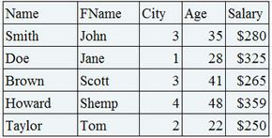
La vista raw_ps: nuestro ‘modelo Bronze’
pscomppars.csv
raw_ps (VIEW)

Slide 12
Patrón de consulta 1: ¿Qué quiero? ¿De donde? ¿Con qué condición?
SELECT
FROM
WHERE
SELECT columnas
FROM tabla
WHERE condición;
SELECT name, age
FROM students
WHERE age>= 18;
Notes:
Este patrón es el “sujeto–verbo–predicado” del SQL.

Slide 13
Patrón de consulta 2: Ordenando y organizando
ORDER BY
LIMIT
SELECT columnas
FROM tabla
ORDER BY columna [ASC|DESC]
LIMIT n;
SELECT name, age
FROM students
WHERE age>= 18;
ORDER BY score DESC
LIMIT 5;
Notes:
Juntos permiten responder preguntas como “los 10 mejores”, “los más recientes”, “los más baratos”.

Slide 14
Patrón de consulta 2: Agrupando y agregando
GROUP BY
COUNT/AVG
SELECT columnas, FUNCIÓN_AGREGADA (columna)
FROM tabla
GROUP BY columna_grupo;
COUNT, AVG, SUM, MAX, MIN
SELECT programs, AVG(age)
FROM students
GROUP BYprogram

Slide 15

Errores comunes
NULLs
Tipos mal inferidos
Mezclar unidades sin darse cuenta

Slide 16
NULLS
NULL no es cero, ni vacío, ni falso. → Es “dato desconocido”.
Errores comunes
Comparar con = en vez de IS NULL
Promedios o sumas que ignoran NULLs sin que se den cuenta
Filtros que fallan porque NULL = algo siempre da UNKNOWN
MAL
WHERE telefono = NULL
BIEN
WHERE telefono IS NULL

Slide 17
TIPOS MAL INFERIDOS
Ocurre cuando el motor interpreta un dato como texto, número o fecha de forma inesperada.
Ejemplos típicos
Comparar '10' (texto) con 10 (número)
Fechas guardadas como cadenas
Ordenar números como texto ('100' < '20’)
Señal de alerta
Si el orden o los filtros “no tienen sentido”, probablemente es un problema de tipos.

Slide 18
TIPOS MAL INFERIDOS
Ejemplos
Sumar pesos en kg con pesos en g
Mezclar precios en USD y COP
Combinar fechas en zonas horarias distintas
Promediar duraciones en formatos diferentes
Cómo evitarlo
Revisar la documentación de la tabla
Normalizar unidades antes de agrupar o sumar
Crear columnas derivadas con unidades consistentes

